Slide 1
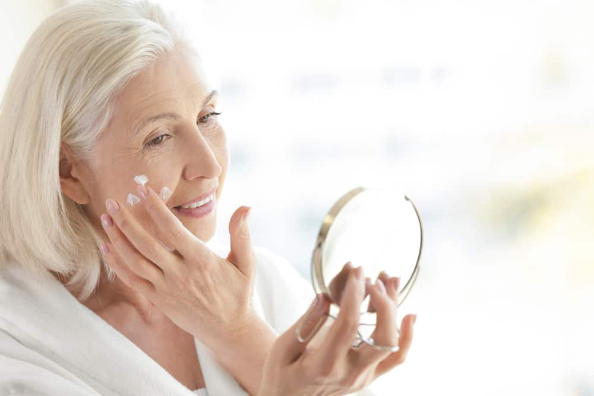
Заголовок слайда
ГАУ «КЦСОН города Каменска-Уральского»
Школа пожилого возраста по направлению:
« Обучение навыкам ухода»
Тема: «Уход за увядающей кожей лица в пожилом возрасте».
Руководитель: специалист по социальной работе Бабинова Н.Д
Подзаголовок слайда

Slide 2
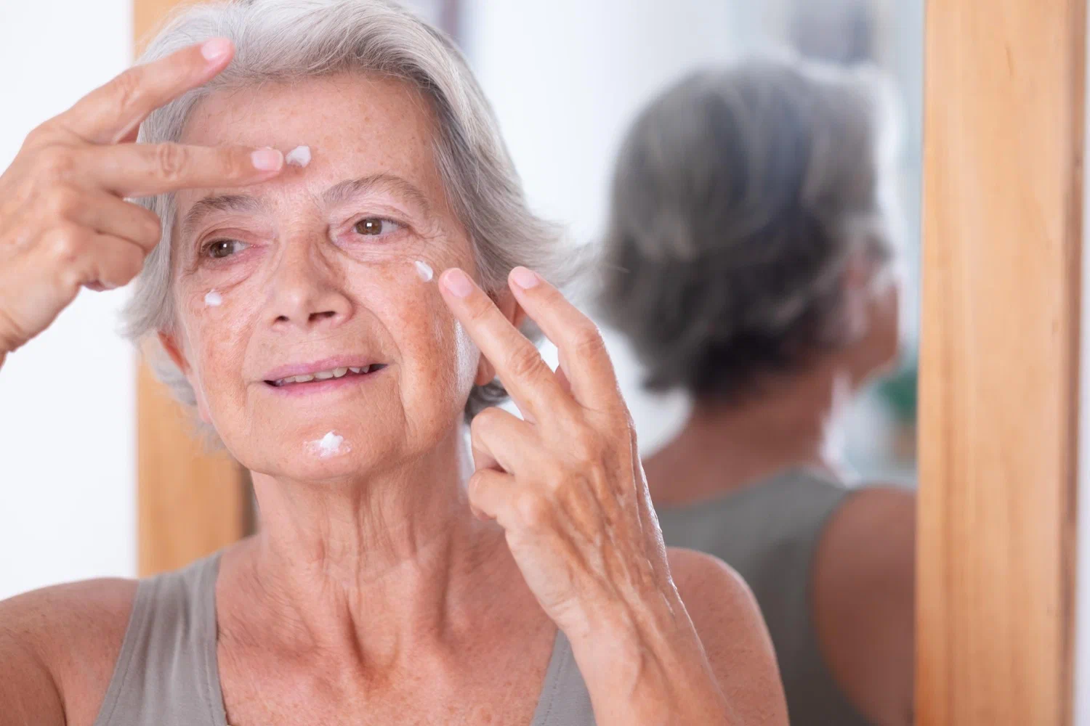

Уход за увядающей кожей:
9 советов для красоты и здоровья лица

Slide 3
Начнем с печального факта: ни одному крему не под силу убрать морщины и сделать нас на 10 лет моложе. Но комплексный уход за лицом, сочетание косметических и косметологических процедур, действительно, могут убавить несколько лет и придать нам свежесть.
Как и все системы организма, наше лицо нуждается в уходе с ранних лет. В юности достаточно лишь очищения и увлажнения, но чем старше мы становимся, тем больше вредного воздействия окружающей среды испытывает наша кожа, тем хуже работают естественные функции защиты и выработки необходимых для красоты и тонуса веществ.
После 60 лет кожа становится слабой, тонкой и обезвоженной, усугубляются морщины и сильнее заметно обвисание лица (особенно у женщин со славянским типом старения), а восстановление после косметологических процедур или травм идет хуже.
Задача косметических средств – обеспечить восстановление, защиту и мягкую активацию естественных функций кожи.

Slide 4
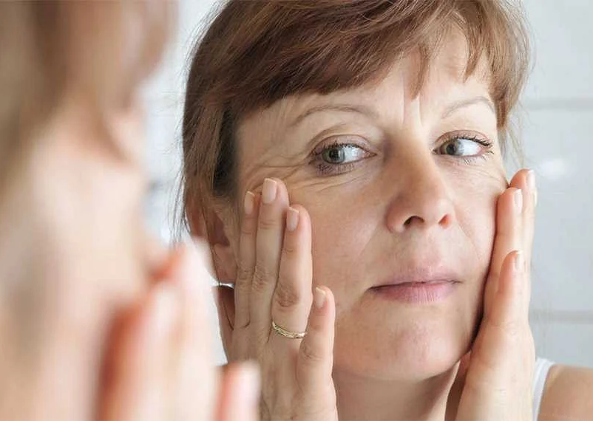

Slide 5
У большинства женщин пожилого возраста кожа лица и шеи отличается наличием мелких и глубоких морщин, дряблостью и обвислостью. Это объясняется тем, что в организме в небольшом количестве вырабатывается коллаген — вещество, отвечающее на гладкость, упругость и молодость покрова.
Снижение деятельности подкожных желез обуславливает смену типа кожи. Если в молодом возрасте вы постоянно страдали от чрезмерной жирности, то в пожилом возрасте эта проблема отпадет сама собой, и вы начнете искать способы глубокого увлажнения и питания. Кожа пожилых людей зачастую очень сухая.
Немало шестидесятилетних женщин отмечают появление пигментных пятен на лице. С годами клетки кожи теряют способность блокировать синтез меланина — гормона, являющегося причиной чрезмерной пигментации.
Кожный покров пожилых людей отличается гиперчувствительностью, неоднородным цветом, наличием отеков, шелушений и раздражений.
Прогнозы действительно неутешительные, но не нужно отчаиваться и складывать руки. В любом возрасте женщина может выглядеть привлекательно. Ведь к ее услугам прогрессивные салонные процедуры, новинки косметической индустрии и, конечно же, проверенные народные рецепты, которые еще в древности помогали дамам следить за своей внешностью и притягивать восхищенные взгляды.

Slide 6
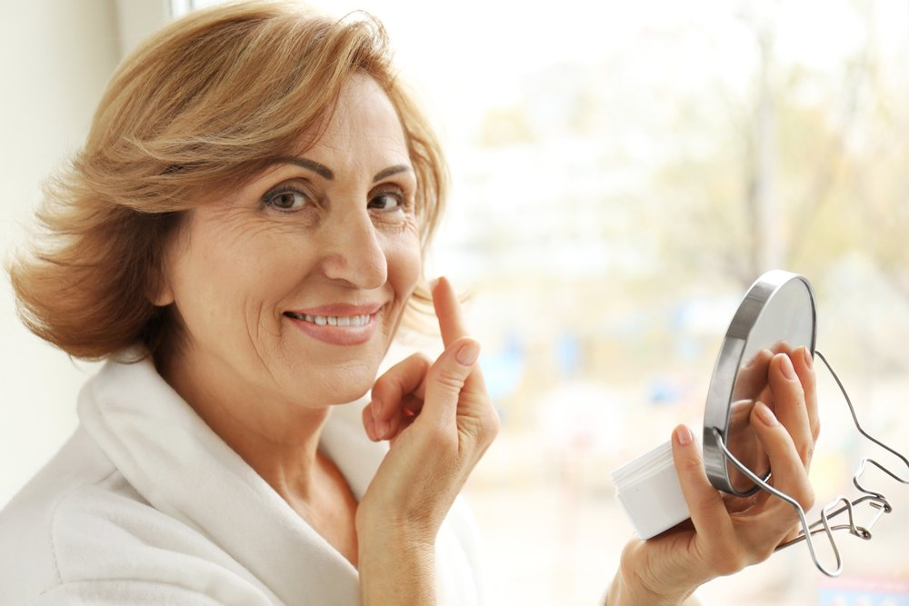
Домашний уход за
увядающим покровом
должен включать:

Slide 7
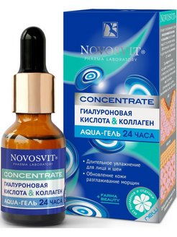
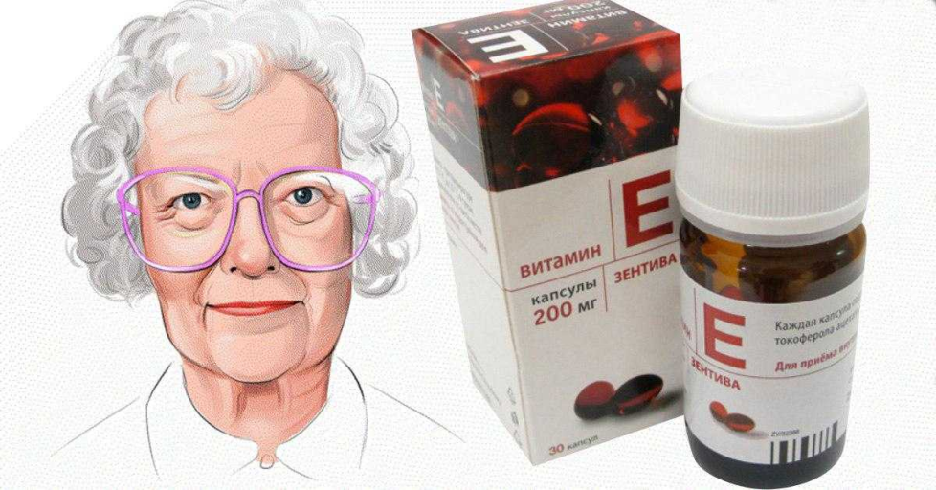
После 50 лет выработка эстрогенов, отвечающих за увлажнение кожи и продуцирование собственной гиалуроновой кислоты, снижается. Проявляется дефицит собственных жиров (липидов). Все
средства для ухода за лицом после 60 лет должны
обязательно содержать вещества, направленные на
увлажнение кожи: церамиды, масла, липиды,
гиалуроновую кислоту. Увлажнять кожу нужно каждый
день, не забывая про зону шеи и декольте!
2. Еще одна ярко выраженная проблема:
потеря кожей защитных свойств.
Выбирая уход, необходимо учесть,
что в нем должны быть антиоксиданты
натурального происхождения
(например, растительные экстракты)
или запатентованные комплексы (с витаминами А, С, Е).

Slide 8
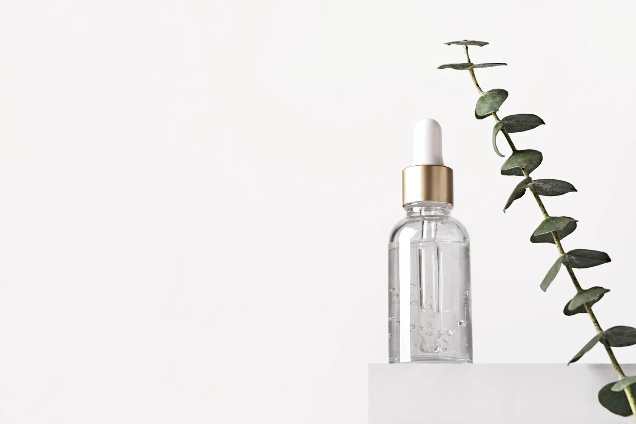
3. Для ухода за кожей в зрелом возрасте необходимы сыворотки – они наносятся на очищенную кожу и усиливают действие крема. Современная косметическая индустрия предлагает широкий выбор сывороток, необходимых для зрелого лица: с гиалуроновой кислотой, ретинолом, пептидами, витаминами и так далее. Сыворотки можно сочетать друг с другом и чередовать.

Slide 9
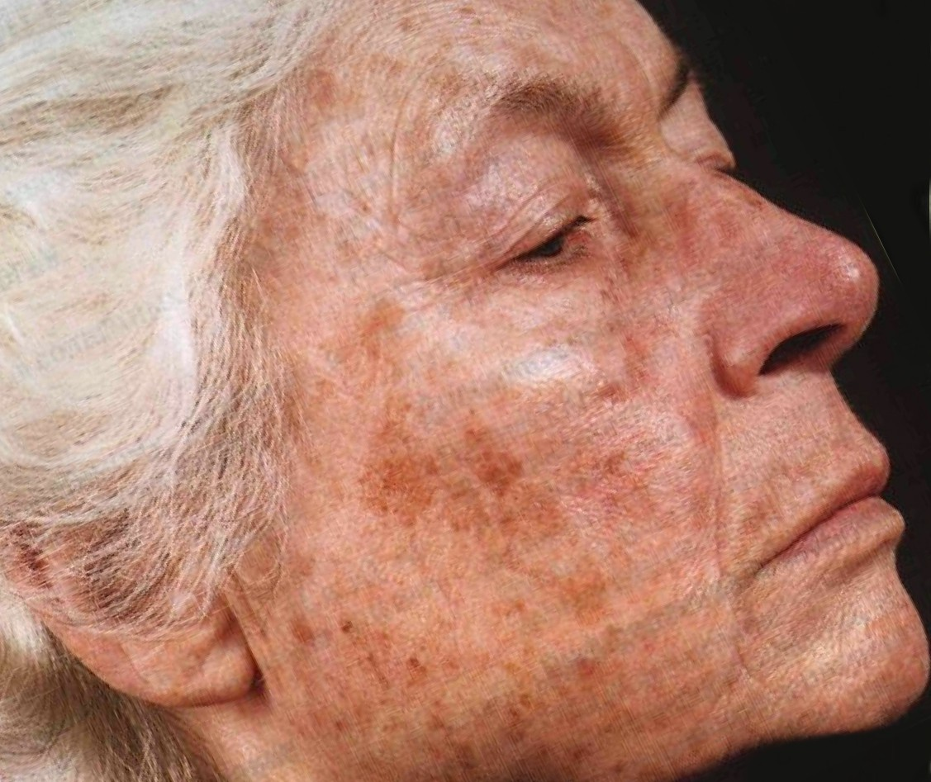
4. Не стоит пренебрегать очищением, но оно должно быть максимально бережным. Ни в коем случае не использовать спиртосодержащие лосьоны и тоники. Подойдут мягкие отшелушивающие средства, которые уберут ороговевшие клетки.
5. Как и в юности, в зрелом возрасте обязательно использование солнцезащитных средств. Для пожилой кожи солнце представляет еще большую опасность. Оно усиливает обезвоживание, а также провоцирует возникновение пигментных или белых
пятен (витилиго). Даже в пасмурный день
лучше пользоваться кремом с фактором
защиты 15-25 SPF, а на открытом солнце
– 40-50 SPF. Кстати, уменьшить
пигментацию помогут косметические
продукты, содержащие фруктовые
кислоты: яблочную, гликолевую и м
олочную, а также витамин С и В5
(пантенол), экстракт солодки и
феруловую кислоту.

Slide 10
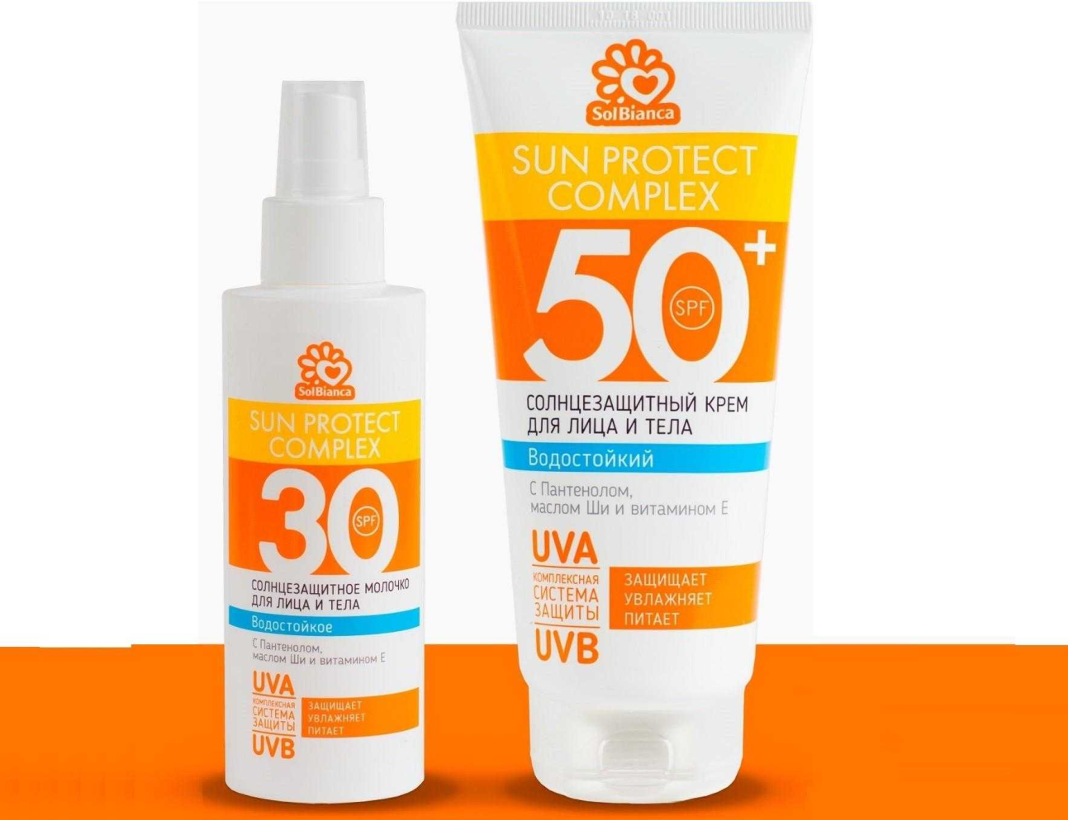
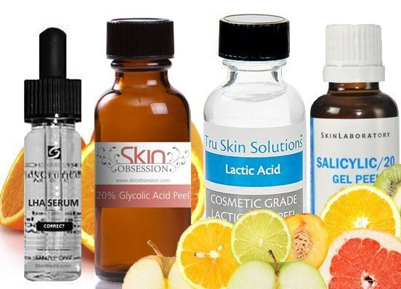
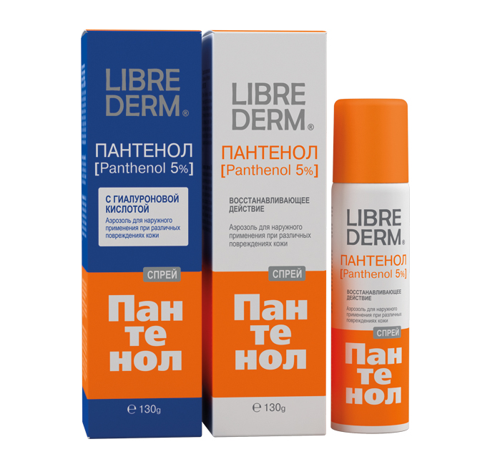
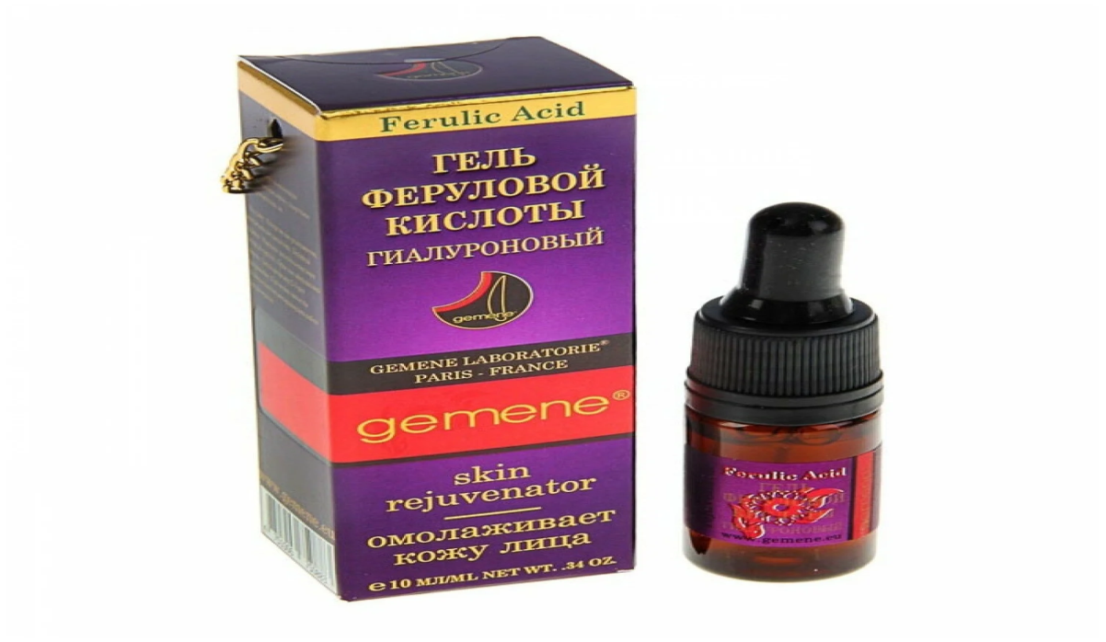

Slide 11
6. Убрать мелкие морщины и подтянуть овал лица поможет самомассаж и гимнастика, но делать их нужно регулярно и последовательно. Задача этой методики – расслабить спазмированные мышцы, а провисшие, напротив, привести в тонус. Массаж включает множество упражнений – пощипывание, проминание, легкое растяжение – в Интернете множество мастер-классов, по которым можно составить подходящий комплекс упражнений. Главное не забывать первостепенный принцип: бережность и аккуратность – прежде всего!
7. Здоровье нашей кожи идет изнутри. Она – лакмусовая бумажка состояния ЖКТ, половой, эндокринной системы женщины. Очень важно следить за здоровьем кишечника, а также не пренебрегать приемом витаминов и микроэлементов. Витамин А (ретинол) оказывает противовоспалительное действие, стимулирует регенерацию, витамины группы В предотвращают преждевременное старение, разглаживают морщины, витамин С стимулирует выработку коллагена, витамин К способствует борьбе с пигментными пятнами.

Slide 12
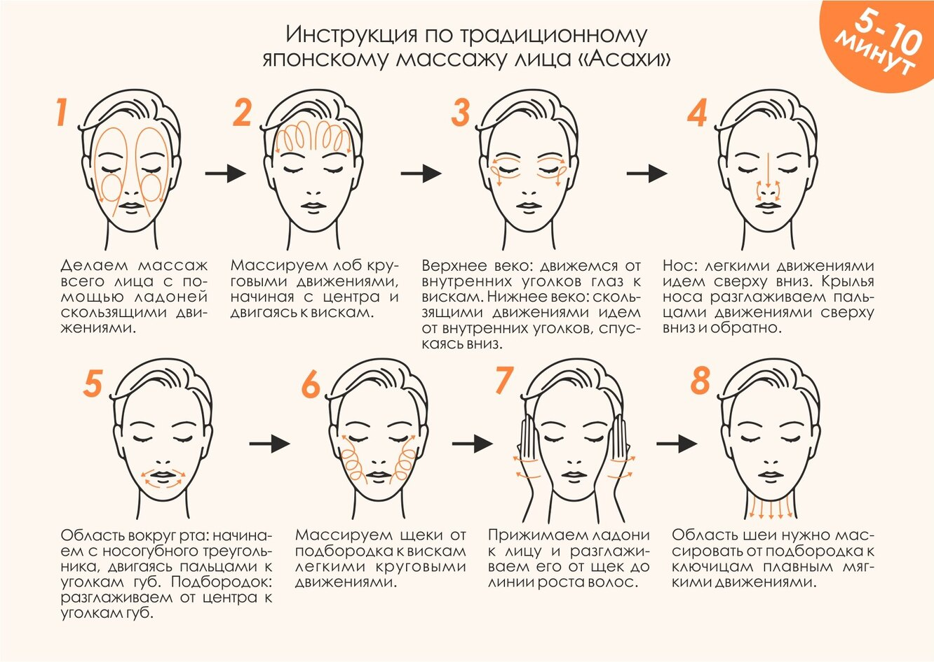

Slide 13
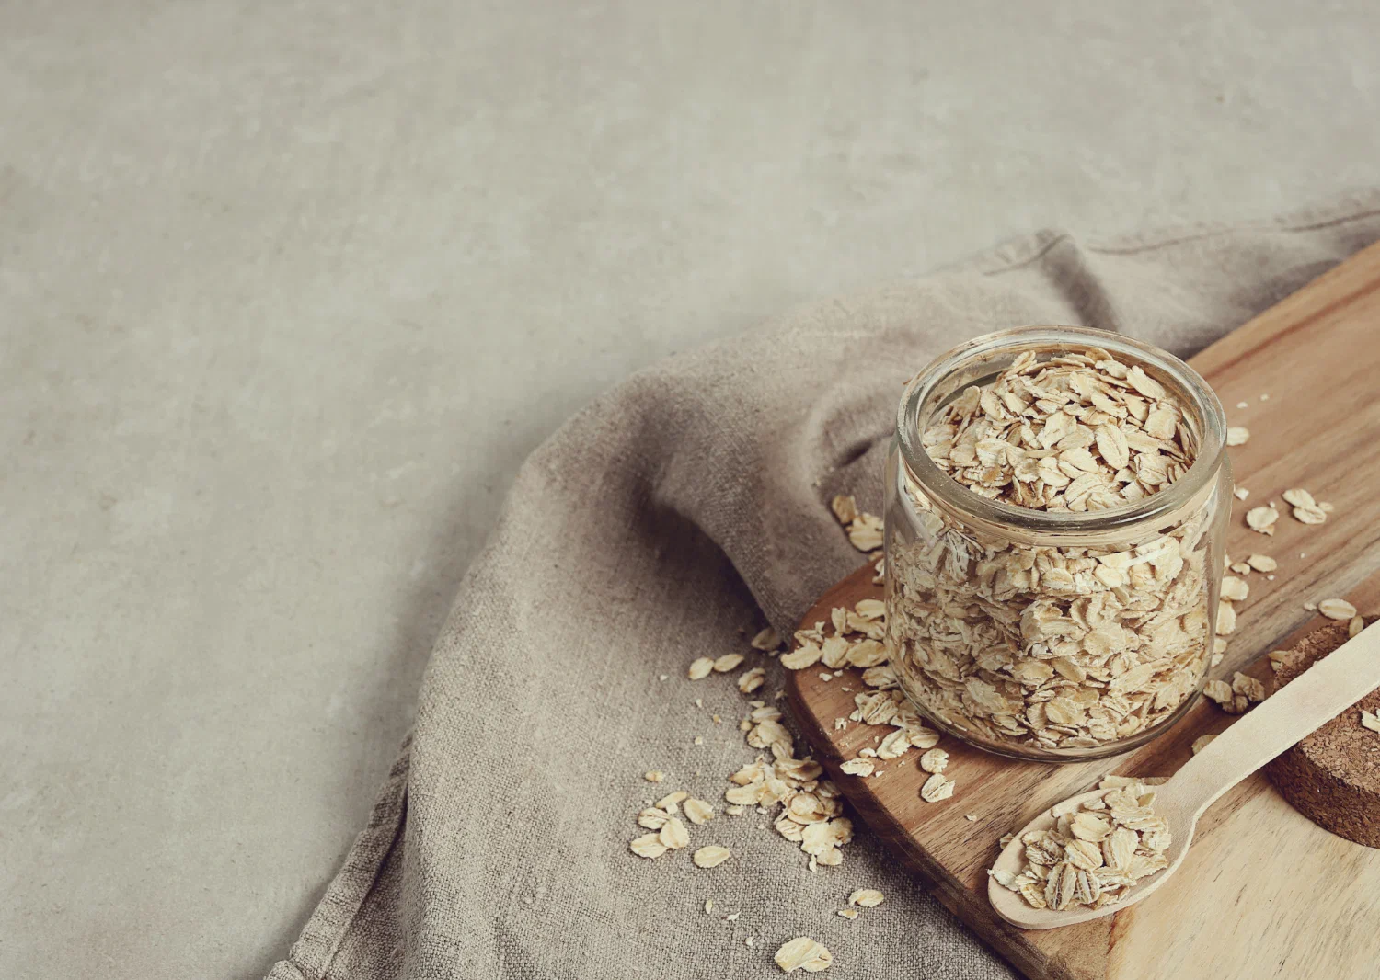
8. Для усиления эффекта от промышленной косметики можно использовать и домашние средства. Например, самодельные маски. Сделает кожу чище и белее маска из перемолотой овсянки.
Маска с желатином, оливковым маслом
и витаминами А и Е
(их можно недорого купить в любой аптеке)
послужит источником
естественного коллагена.
Маска из желтка, оливкового масла
и нескольких капель
лимонного сока поможет
бороться с морщинами.

Slide 14
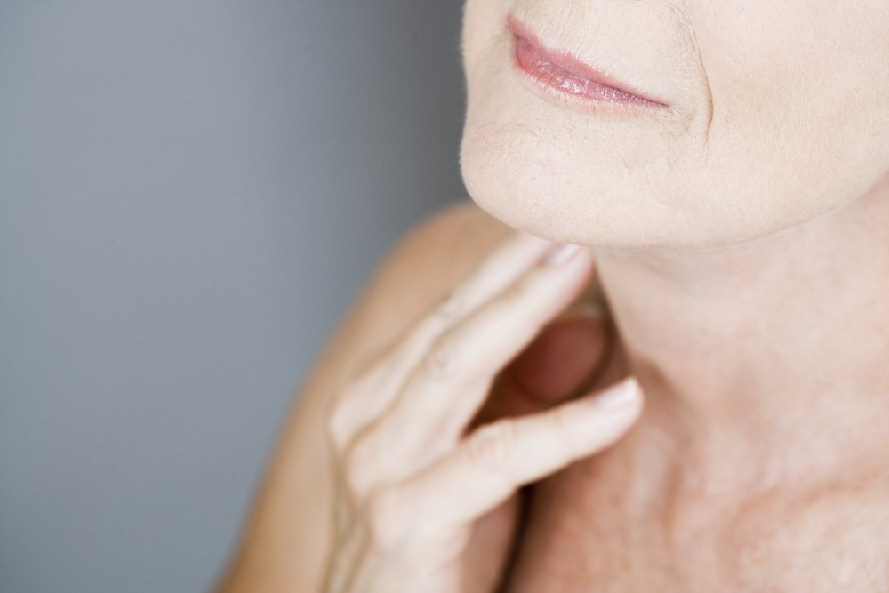
Рецепты натуральных масок и скрабов
для увядающей кожи.

Slide 15
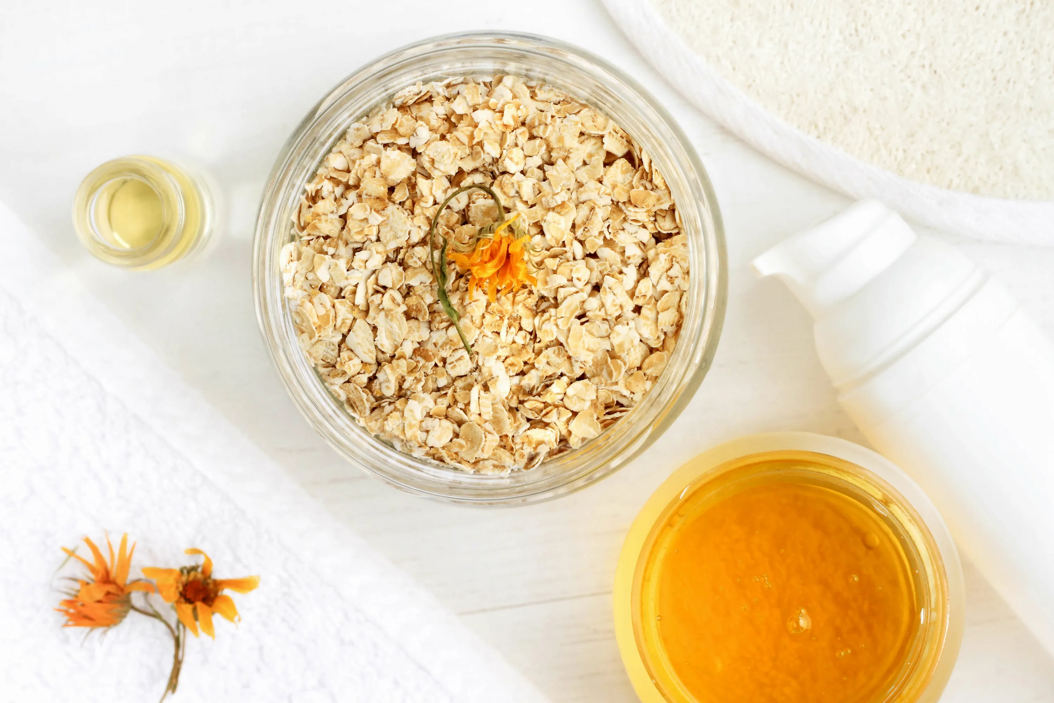
Скраб из меда и овсянки
К столовой ложке меда натурального добавьте немного овсяной муки. Мед должен быть жидким. Полученный состав распределите по коже, мягко массируя и втирая. По истечению 8 — 10 минут смойте состав водой.
Маска из гороховой муки
Соедините гороховую муку (1.5 ст. л.) и жирную сметану в таком же количестве. Старательно перемешайте ингредиенты. Смесь толстым слоем нанесите на шею и лицо, и оставьте на 20 — 25 минут. В завершение омолаживающей процедуры умойтесь водой (теплой), протрите кожу тоником и распределите увлажняющее средство.

Slide 16
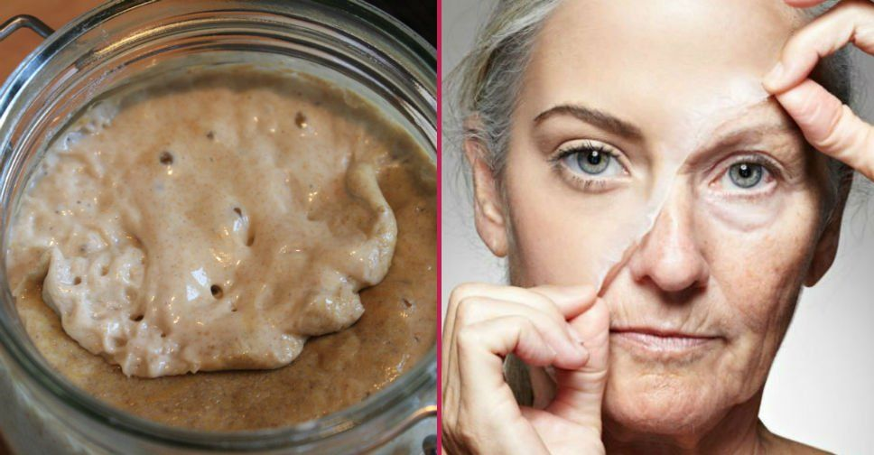
Дрожжевая маска
Возьмите столовую ложку свежих дрожжей, яйцо, неполную чайную ложку сока лимона. В смесь добавьте десертную ложку масла жожоба и немного теплого меда. Маска накладывается толстым слоем. Через 25 — 30 минут ее нужно смыть теплой водой.

Slide 17
9. Полностью убрать капитальные проблемы с лицом, такие как выраженные морщины и заломы, птоз (обвисание тканей) под силу только профессиональному косметологу и сложным процедурам. В числе наиболее востребованных для возрастной кожи:
Круговая подтяжка лица – это самый радикальный метод, позволяющий разом решить многие проблемы, но и имеющий много побочных эффектов.
Контурная пластика – введение под кожу контурного геля на основе гиалуроновой кислоты, позволяющее сделать овал лица четким.
Биоревитализация и биорепарация – точечные уколы гиалуроновой кислоты, которые напитывают и увлажняют кожу, делая ее более подтянутой.
SMAS-лифтинг – импульс ультразвука действует на слой кожи между жировой клетчаткой и мышцами, восстанавливая четкие контуры лица.
Эстетической хирургии и инъекций не стоит бояться. Главное, прибегая к помощи медиков помнить, что во всем хороша мера, а свое лицо нужно доверять только дипломированным медикам-косметологам.
И, конечно, для продления молодости лица очень важен правильный рацион питания и микроклимат в помещении.

Slide 18


Slide 19
Источники:
https://dzen.ru/a/ZFEjqKiC2U26s4jQ?utm_referer=yandex.ru
https://yandex.ru/images/search?from=tabbar&img_url=https%3A%2F%2Fi.pinimg.com%2Foriginals%2F73%2Fe3%2Fcb%2F73e3cb7f8840e7271f36b6e786315012.jpg&lr=139142&pos=6&rpt=simage&text=витамин%20С%20и%20В5%20(пантенол)%2C%20
https://yandex.ru/images/search?from=tabbar&img_url=https%3A%2F%2Favatars.mds.yandex.net%2Fgetmpic%2F3916156%2Fimg_id5344756862062364496.jpeg%2Forig&lr=139142&pos=6&rpt=simage&text=феруловую%20кислоту.
https://yandex.ru/images/search?from=tabbar&img_url=https%3A%2F%2Fpostila.ru%2Fdata%2F1c%2F15%2F8a%2F9f%2F1c158a9fb95b96b88d968364a1560819766c87d300cf1da22315ff1786f511cc.jpg&lr=139142&pos=1&rpt=simage&text=самомассаж%20лица%20после%2060%20лет
https://dzen.ru/a/ZFEjqKiC2U26s4jQ?utm_referer=yandex.ru
https://medaboutme.ru/articles/ukhod_za_kozhey_posle_shestidesyati_let/
https://yandex.ru/images/search?from=tabbar&img_url=https%3A%2F%2Fcdn.yemek.com%2Fuploads%2F2018%2F08%2Fyas-maya-maskesi.jpg&lr=139142&pos=38&rpt=simage&text=дрожжевая%20маска%20для%20лица%20пожилым

Slide 20


